Slide 1

StudyHub
클래스 설계서
Team. 마지노선
황효혁 구미향 양동균 윤찬호 조남훈

Slide 2
CONTENTS
기능분석
2. 클래스 다이어그램
3. 패키지 다이어그램
4. 시퀀스 다이어그램

Slide 3
기능분석

Slide 4
1. 기능분석
 |  |  | CRUD |  |  |  | Common Board
분류 | 기능 | 설명 | Create | Read | Update | Delete | List | Search | Filter | Paging | Check | 비고
회원 | 로그인 |  |  |  |  |  |  |  |  |  | Email;Password;
회원 | 가입 |  | V |  |  |  |  |  |  |  | Email;Password;Phone;
회원 | ID/PW찾기 |  |  |  | Password; |  |  |  |  |  | Email;Password;
회원 | 정보수정 |  |  |  | V |  |  |  |  |  | Password;Phone;
회원 | 메시지 | 가입,초대 | V | V | V | V |  |  |  |  |  | need trigger
그룹 | 생성 |  | V
그룹 | 수정 |  |  |  | V
그룹 | 탈퇴(회원) |  |  |  |  | V |  |  |  |  |  | UnG Delete
그룹 | 검색 |  |  |  |  |  | V | V | V
그룹 | 목록 |  |  |  |  |  | V |  | V
그룹 | 공지 |  | V | V | V | V | V | V |  | V
그룹 | 공지 댓글 |  | V | V | V | V | V
그룹 | 자유 게시판 |  | V | V | V | V | V | V |  | V
그룹 | 자유 게시판 댓글 |  | V | V | V | V | V
그룹 | 파일공유 게시판 |  | V |  | V | V | V | V | V | V
그룹 | 일정 |  | V | V | V | V | V |  |  | V
그룹 | QnA |  | V | V | V | V | V | V |  | V
그룹 | QnA 댓글 |  | V | V | V | V | V
메인 | 모집 게시판 |  | V | V | V | V | V | V | V | V
메인 | 모집 게시판 댓글 |  | V | V | V | V | V
메인 | FAQ |  |  | V |  |  | V | V | V | V
메인 | QnA |  | V | V | V | V | V | V | V | V
메인 | QnA 댓글 |  | V | V | V | V | V
관리자 | 공지사항 |  | V | V | V | V |  |  |  |  |  | Popup
관리자 | 회원 관리 |  |  |  |  | V | V | V |  | V
관리자 | 그룹 관리 |  |  |  |  | V | V | V | V | V
관리자 | 모집게시판 관리 |  |  | V |  | V | V | V |  | V
관리자 | FAQ 관리 |  |  | V |  | V | V | V | V | V

Slide 5
2. 클래스 다이어그램

Slide 6
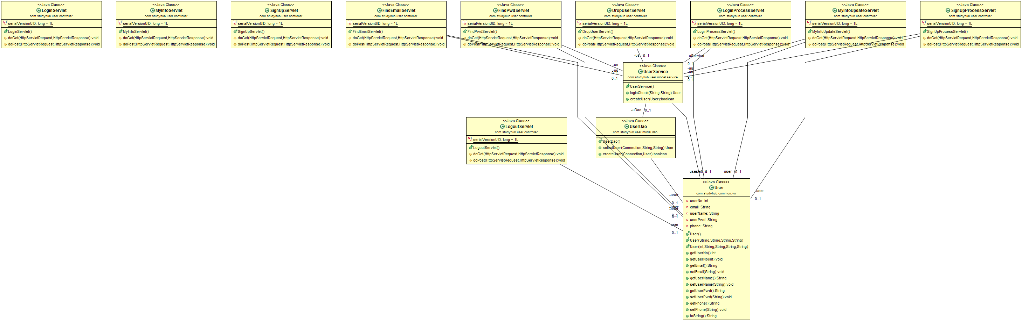
2. 클래스 다이어그램 - User

Slide 7
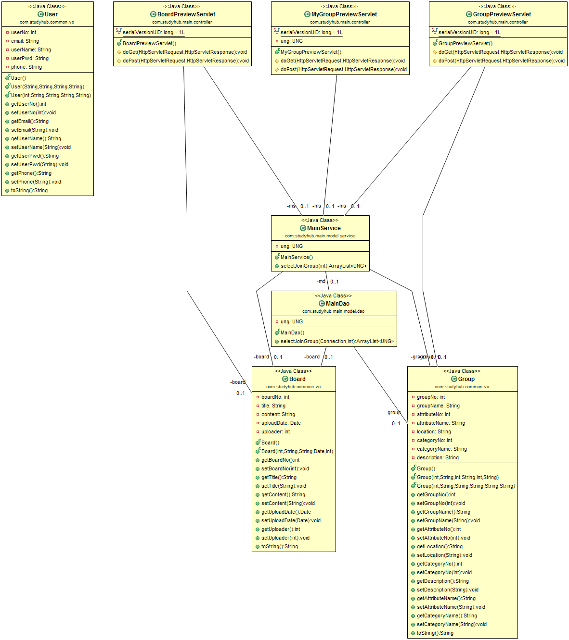
2. 클래스 다이어그램 - Main

Slide 8
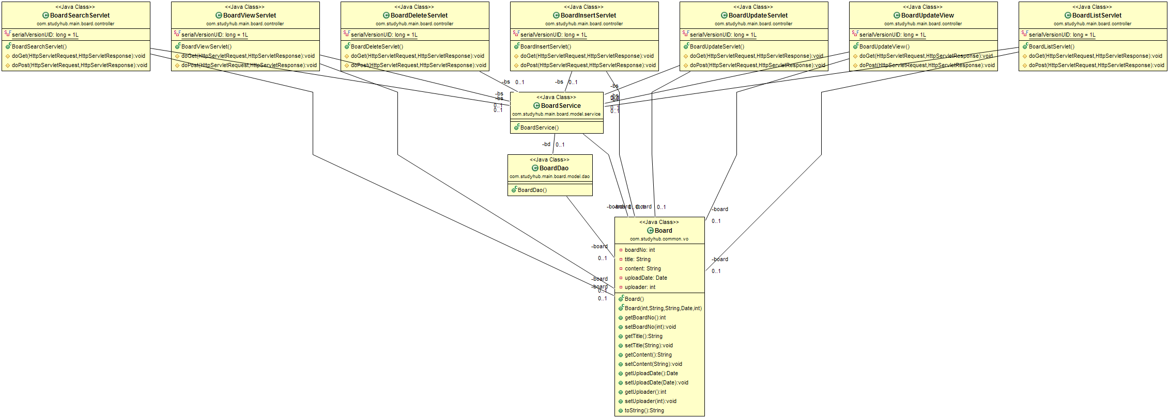
2. 클래스 다이어그램 - Main_Board

Slide 9
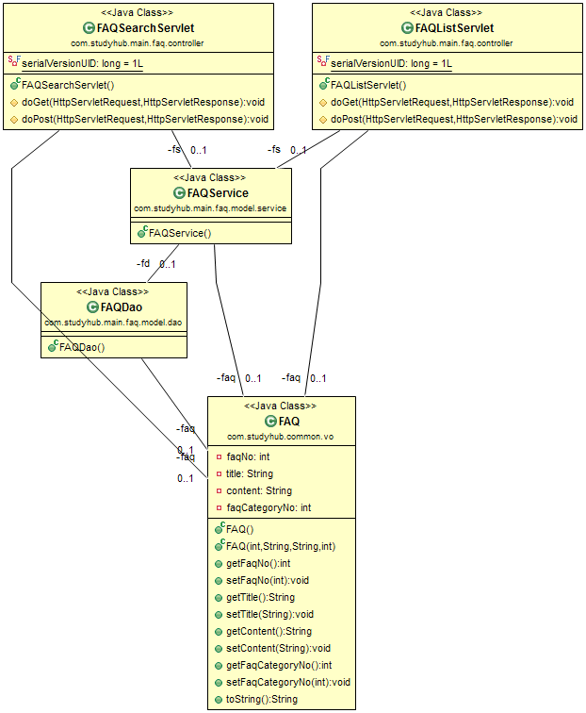
2. 클래스 다이어그램 - Main_FAQ

Slide 10
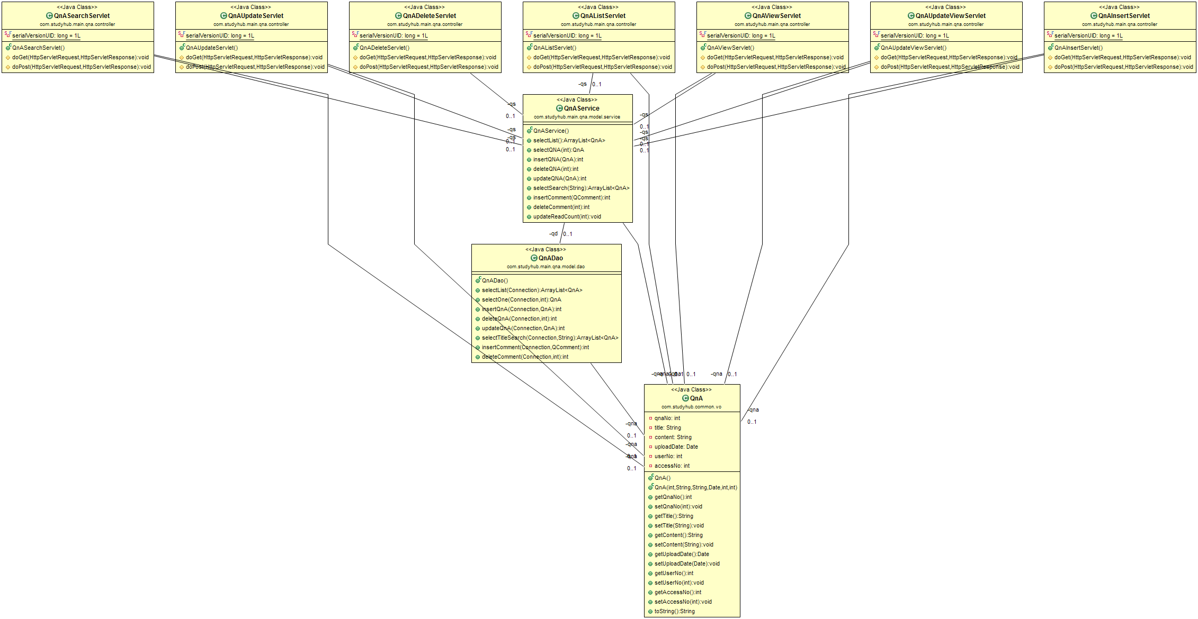
2. 클래스 다이어그램 - Main_QnA

Slide 11
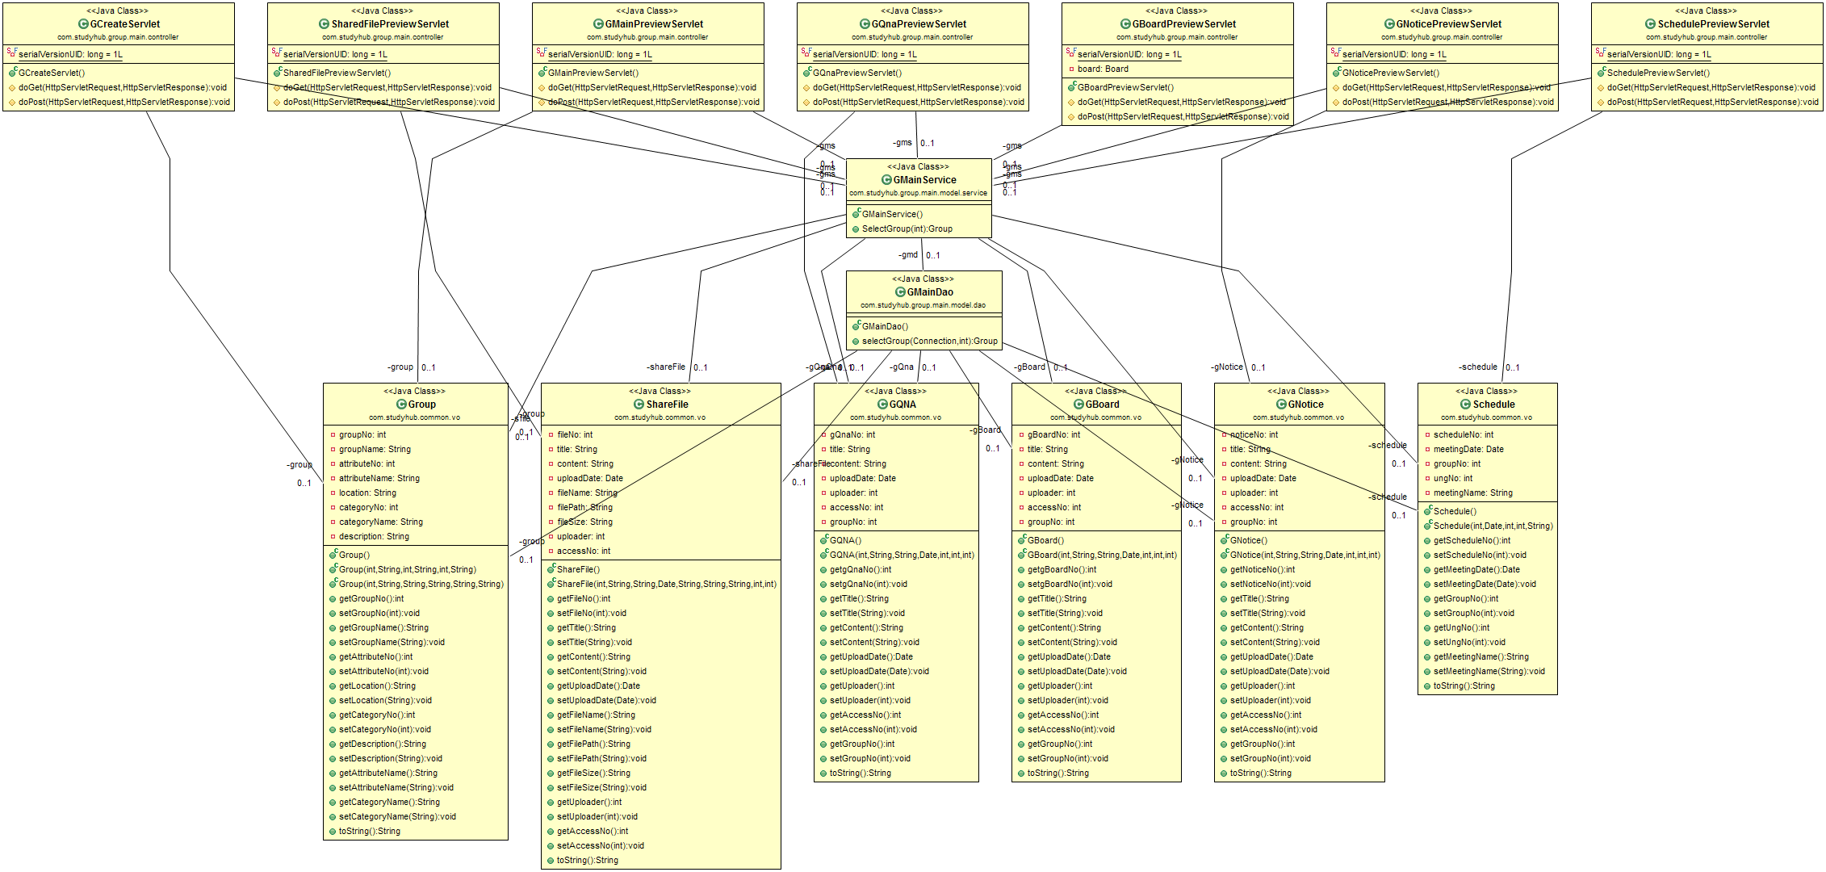
2. 클래스 다이어그램 - Group_Main

Slide 12
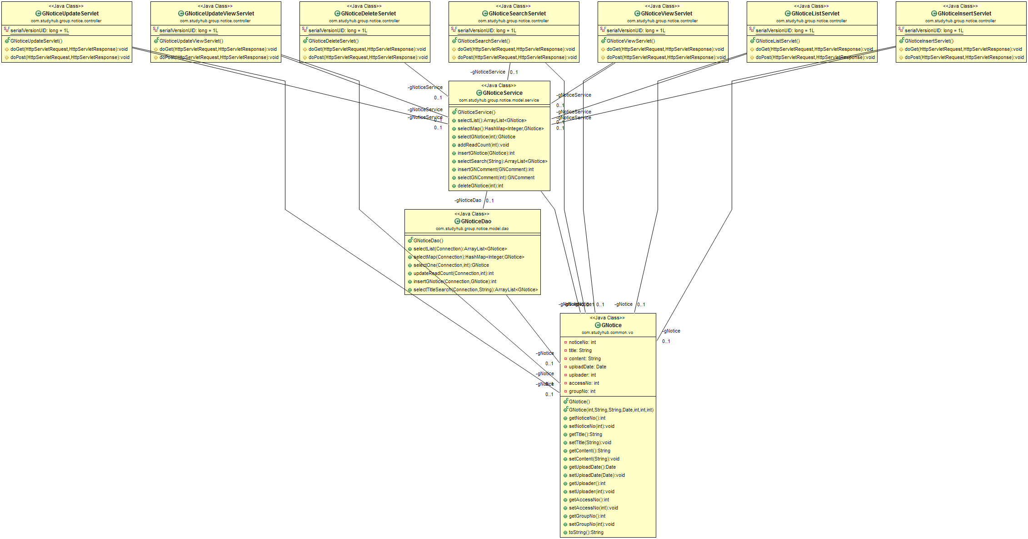
2. 클래스 다이어그램 - Group_Notice

Slide 13
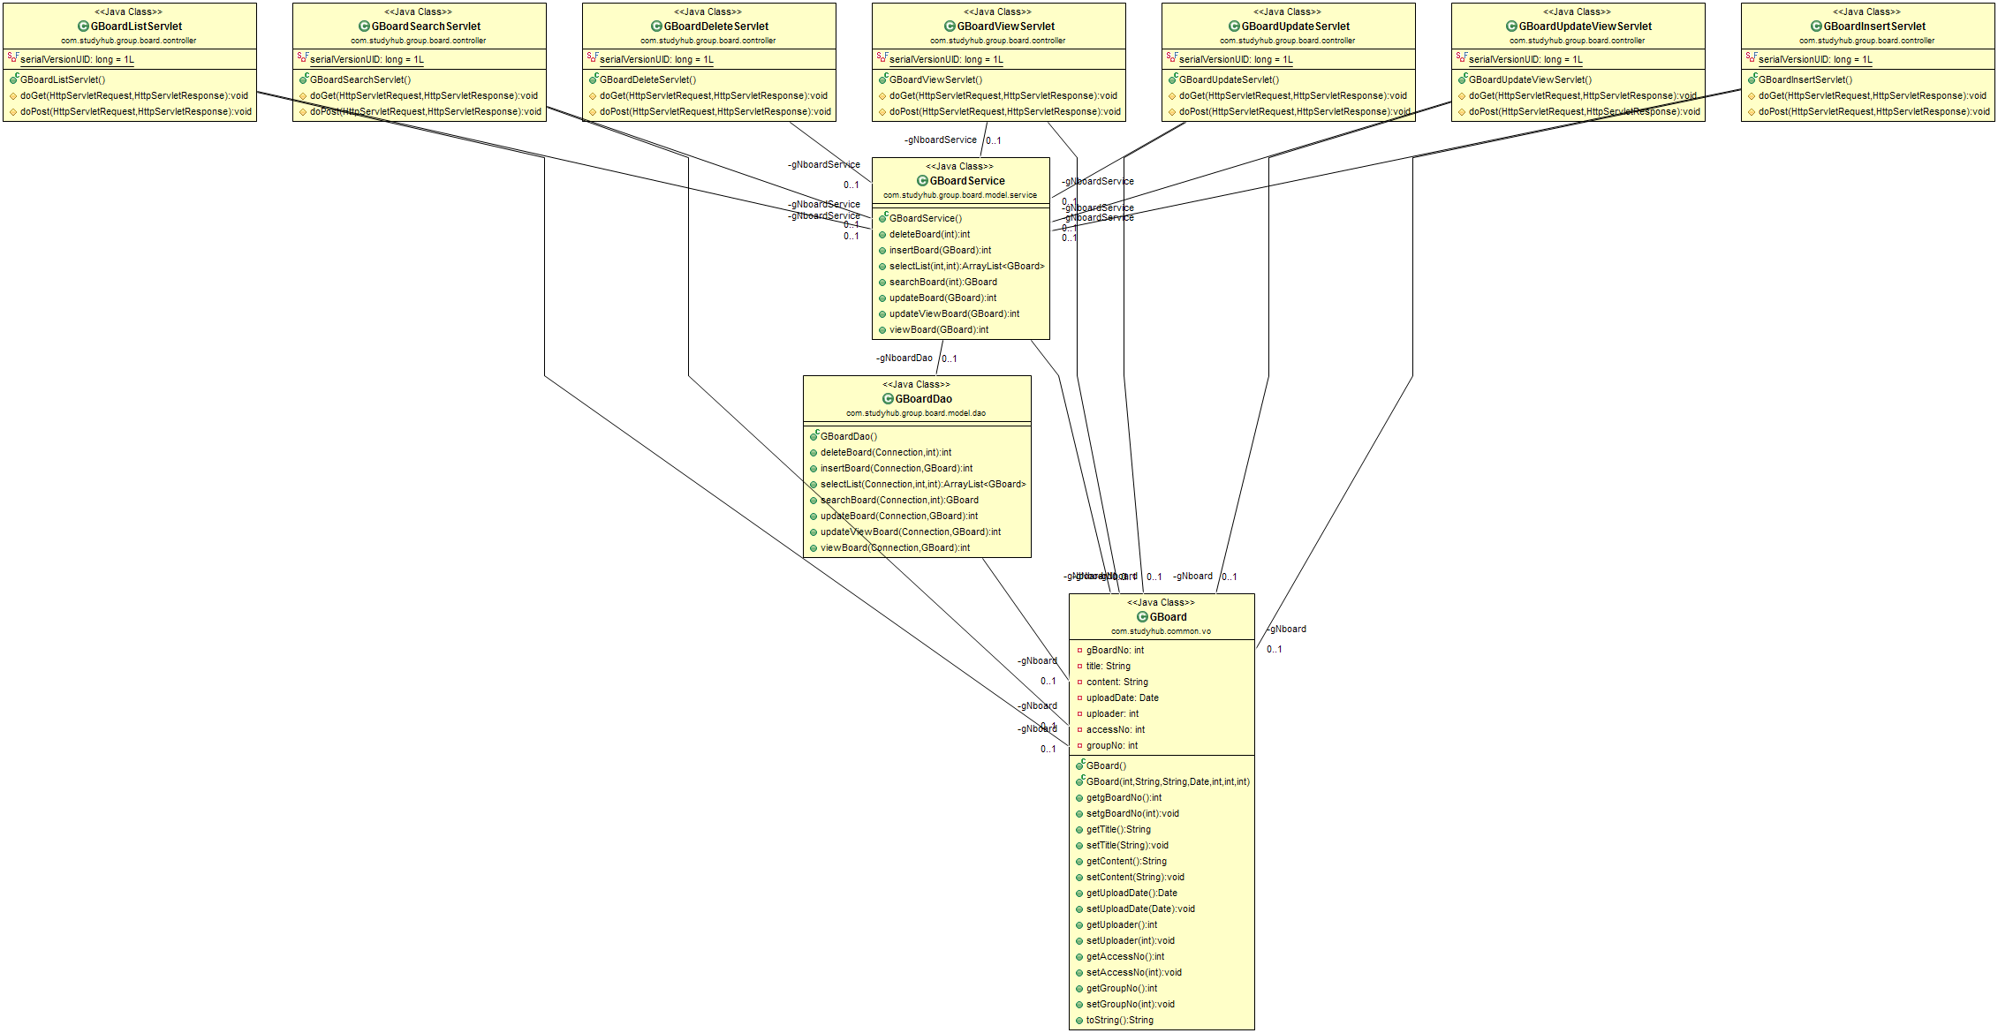
2. 클래스 다이어그램 - Group_Board

Slide 14
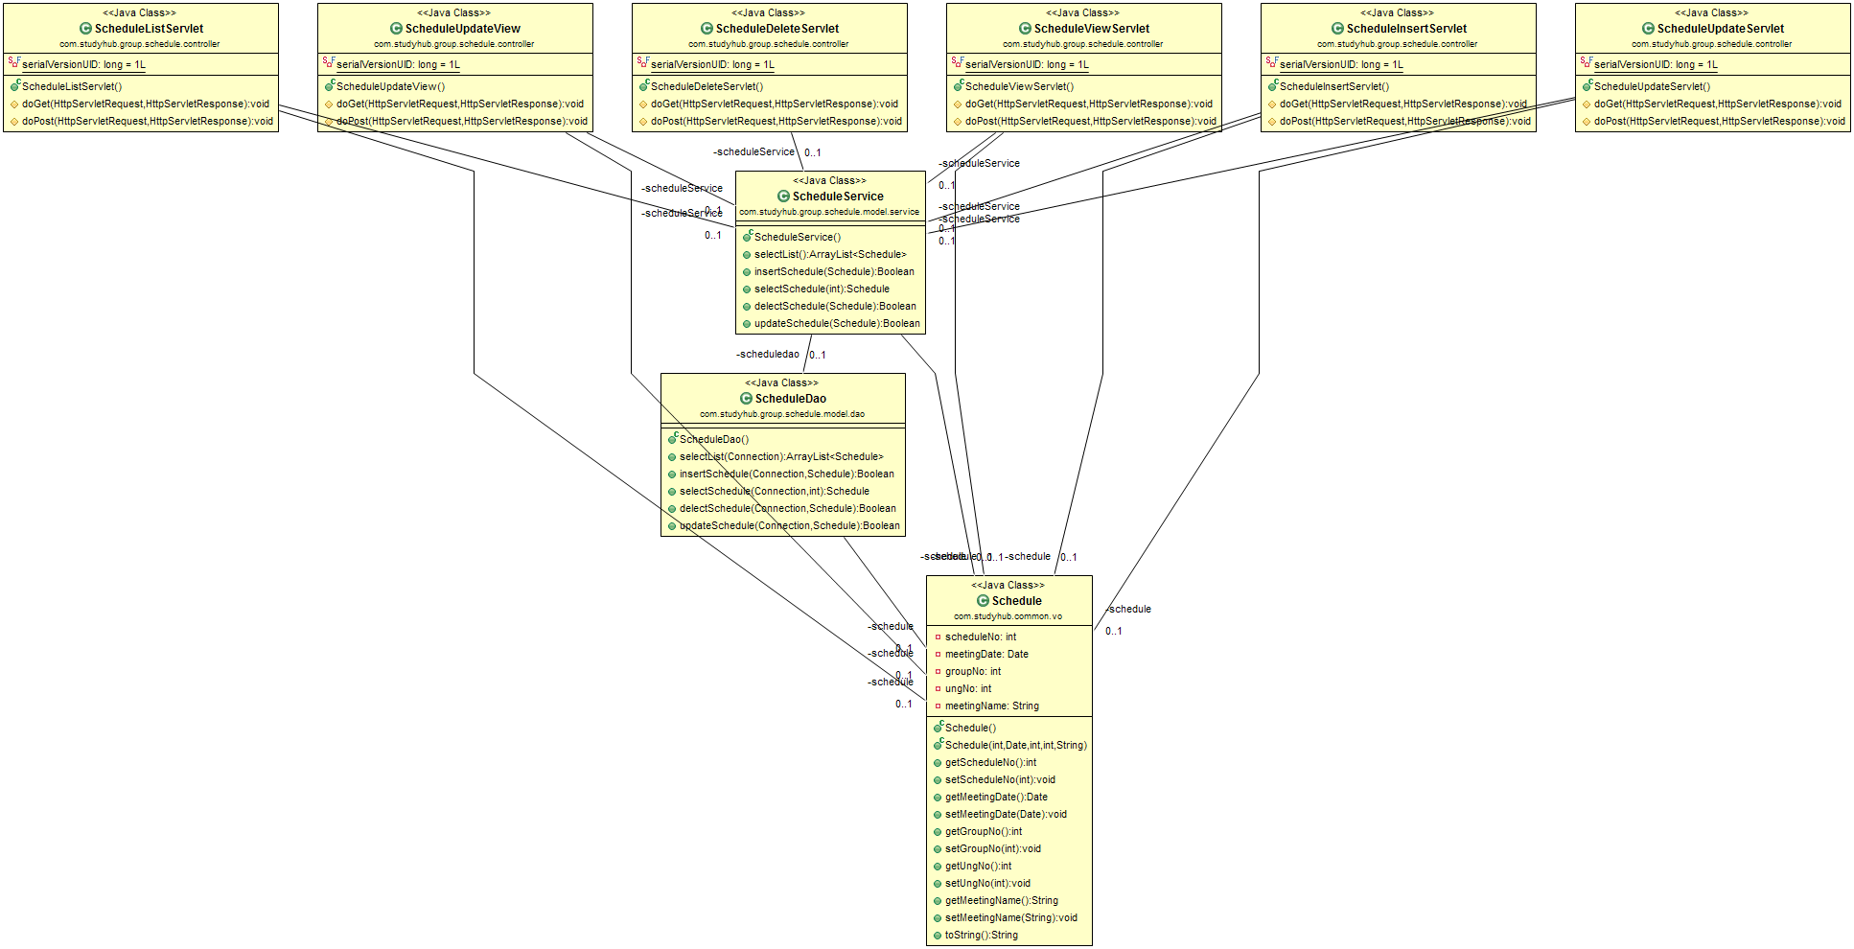
2. 클래스 다이어그램 - Group_Schedule

Slide 15
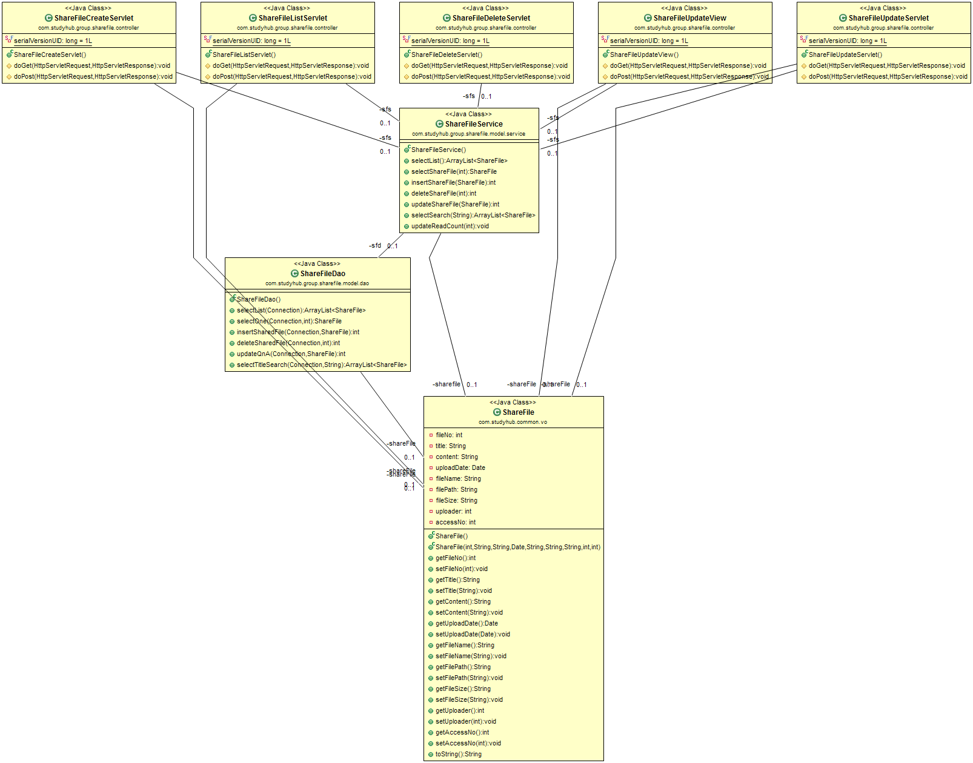
2. 클래스 다이어그램 - Group_ShareFile

Slide 16
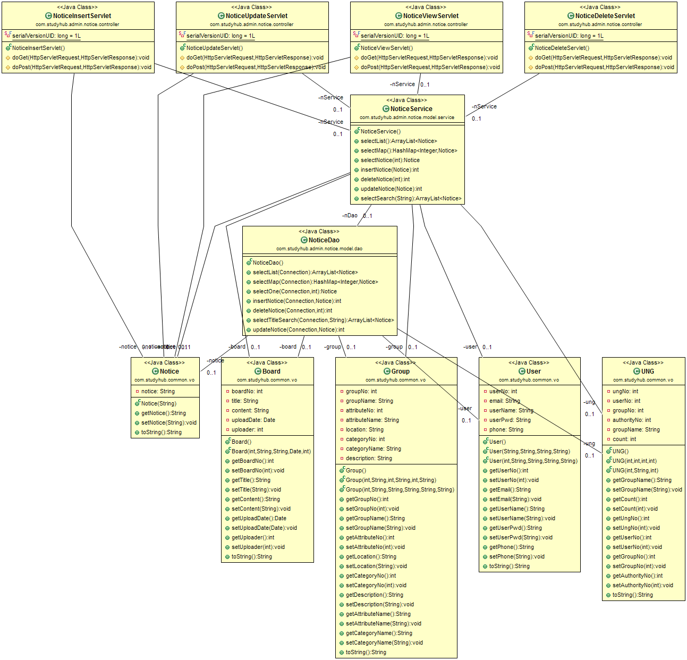
2. 클래스 다이어그램 - Admin_Notice

Slide 17
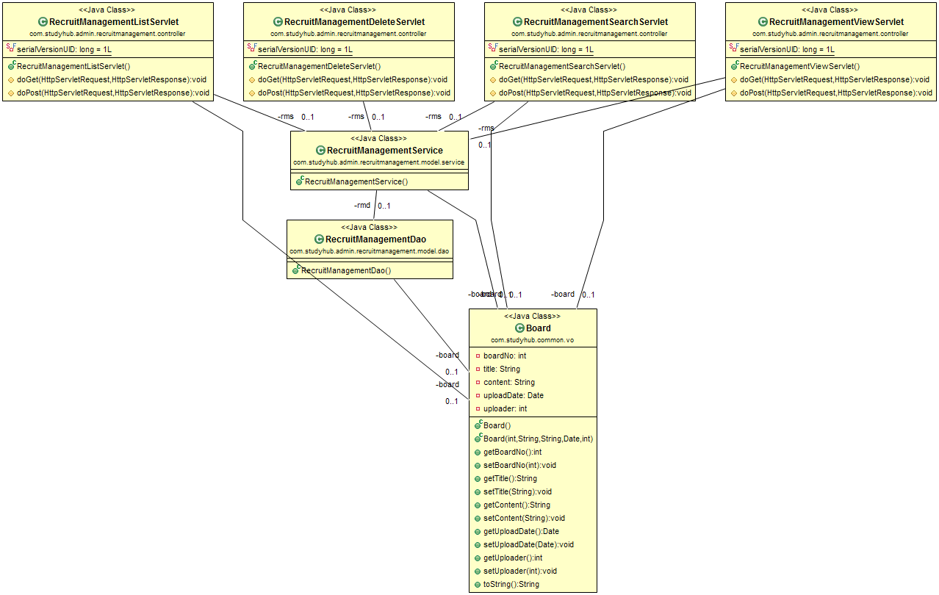
2. 클래스 다이어그램 - Admin_BoardManage

Slide 18
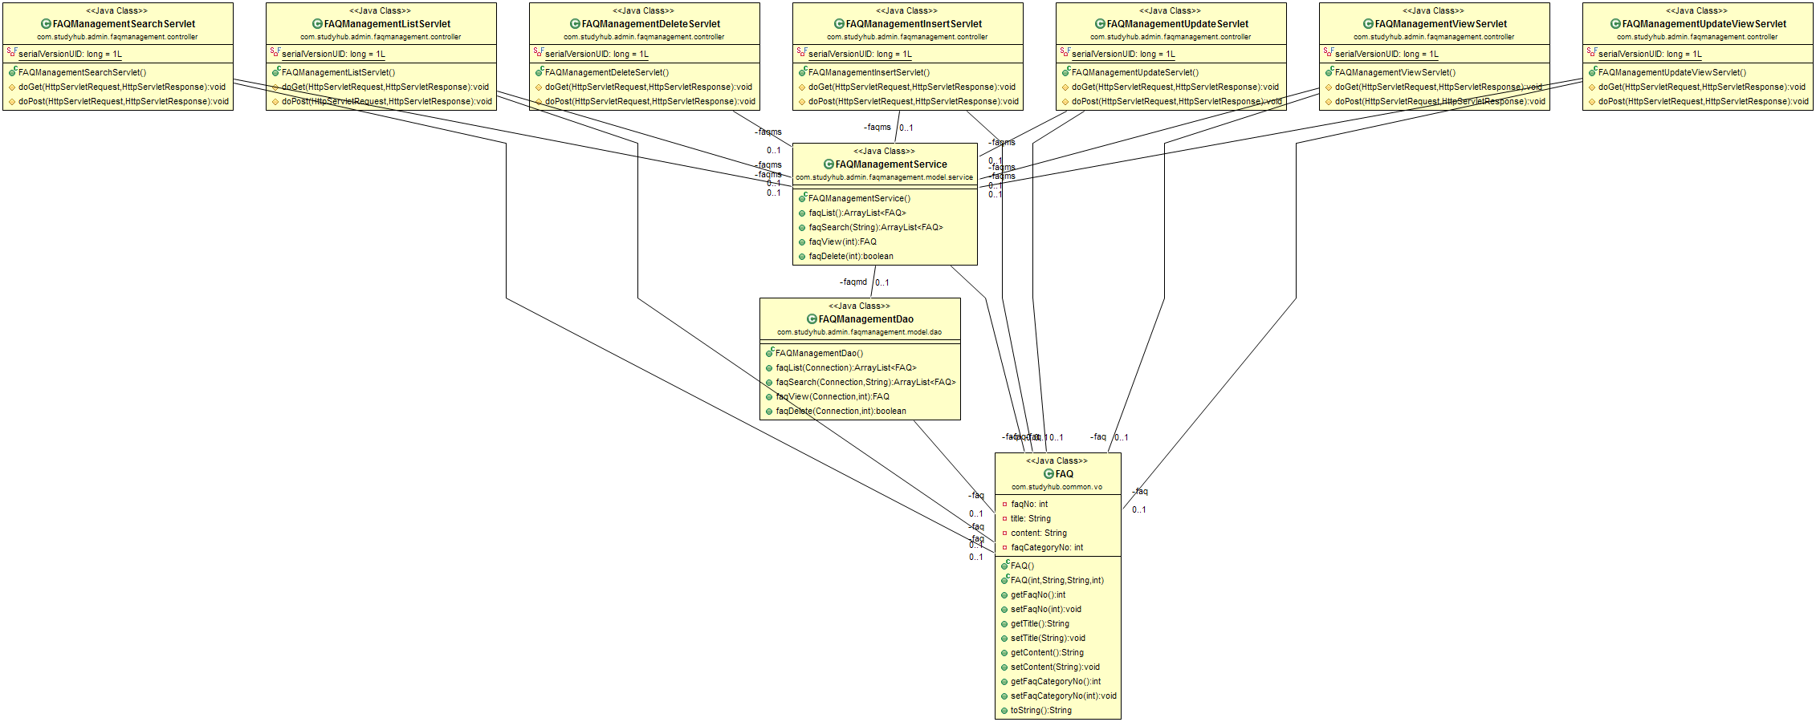
2. 클래스 다이어그램 - Admin_FAQManage

Slide 19
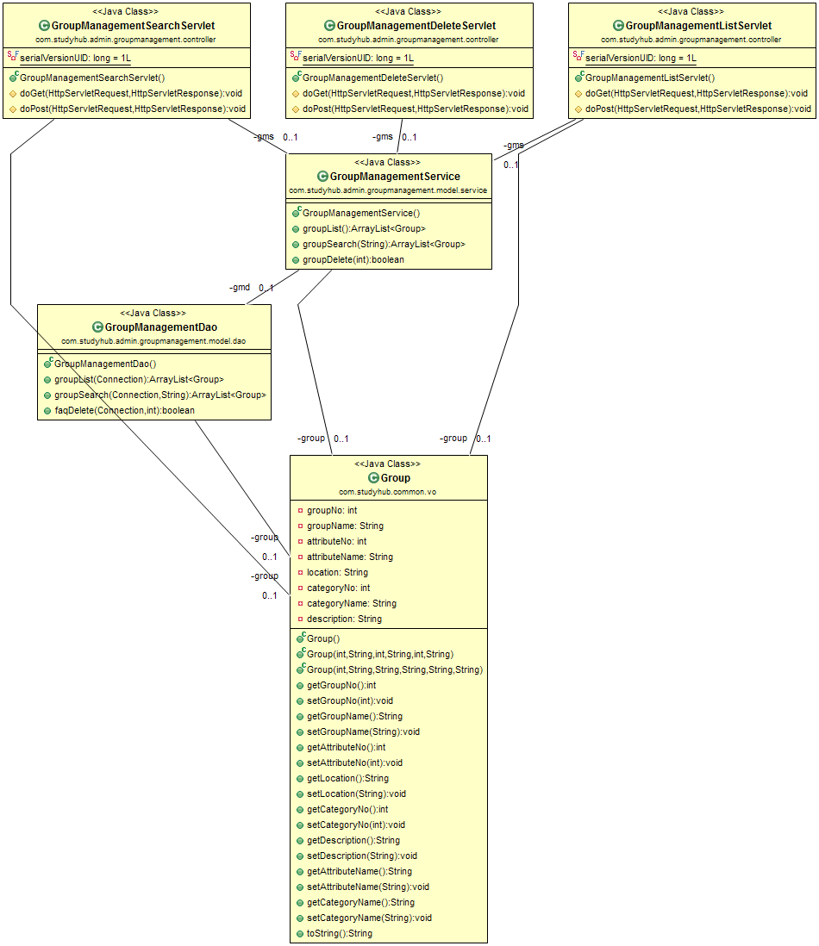
2. 클래스 다이어그램 - Admin_GroupManage

Slide 20
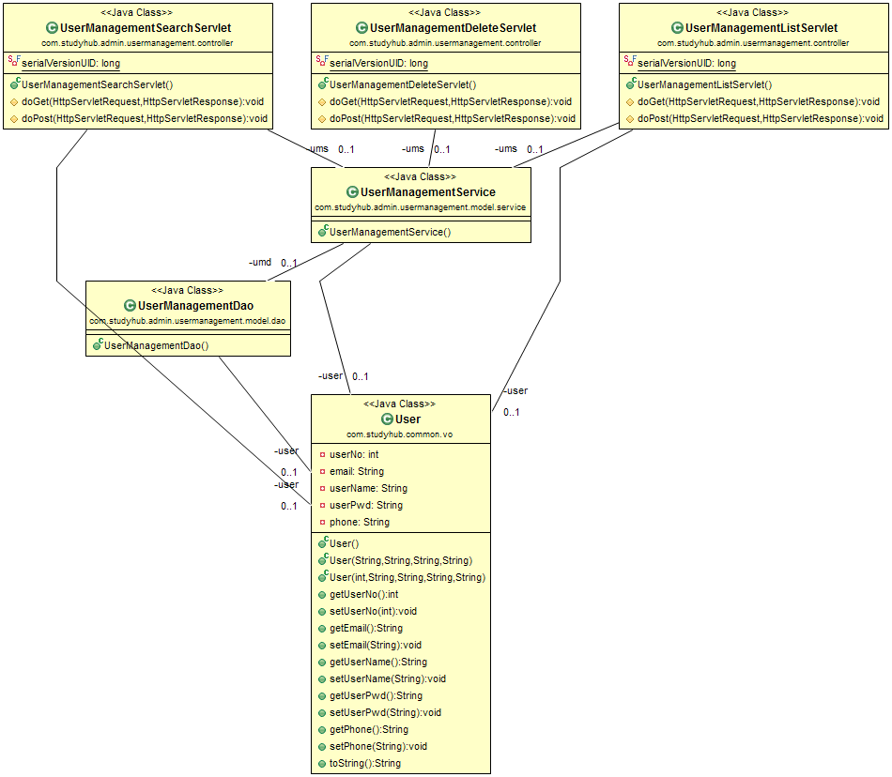
2. 클래스 다이어그램 - Admin_UserManage

Slide 21
3. 패키지 다이어그램

Slide 22
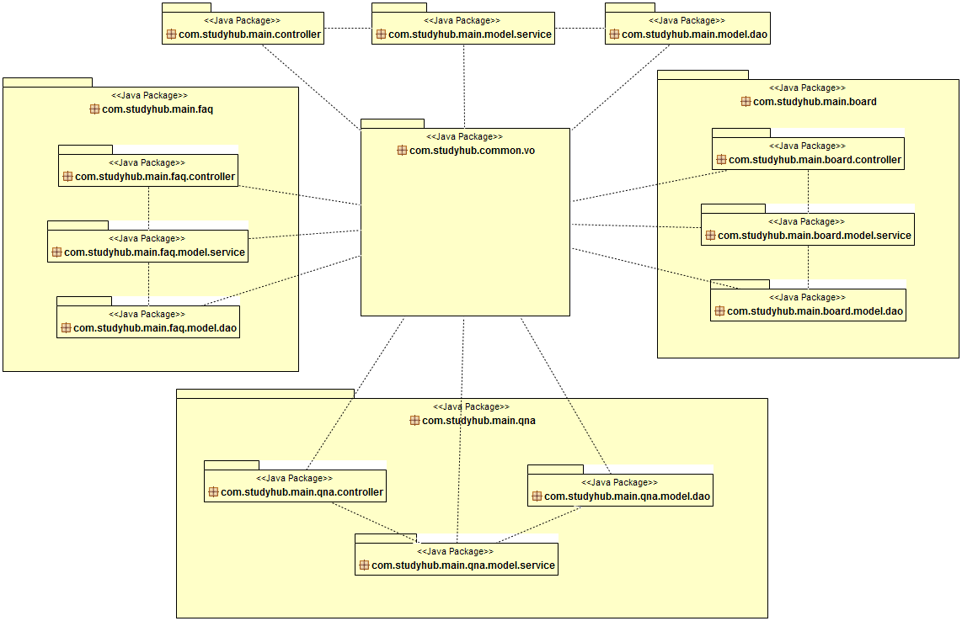
2. 패키지 다이어그램 - Main

Slide 23
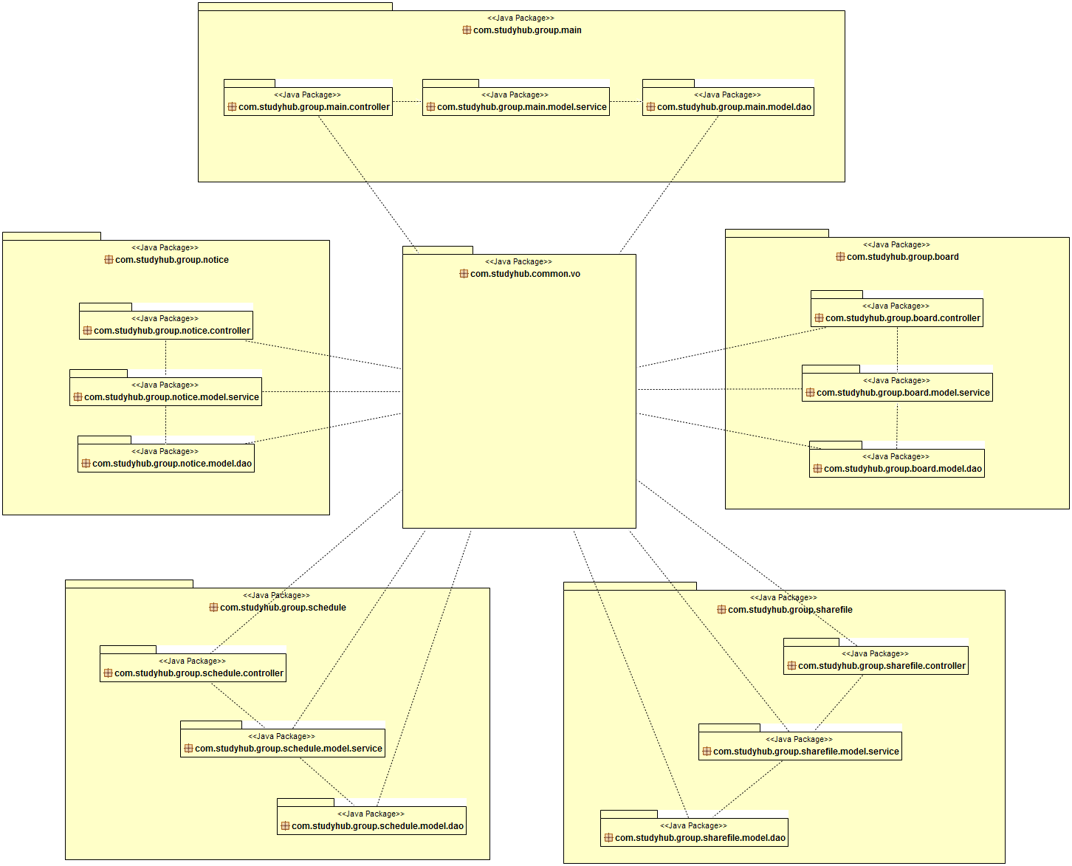
2. 패키지 다이어그램 - Group

Slide 24
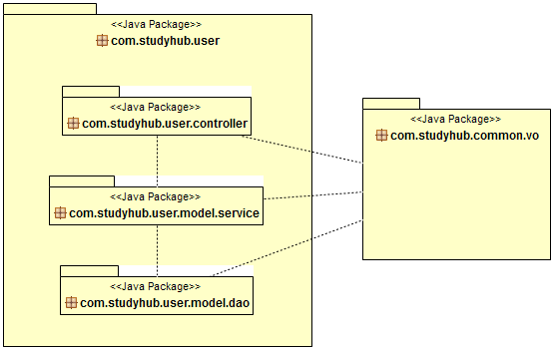
2. 패키지 다이어그램 - User

Slide 25
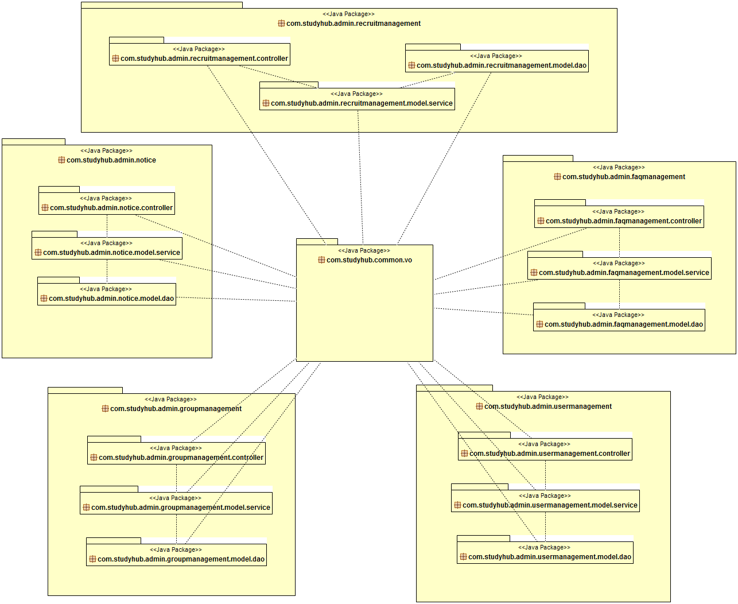
2. 패키지 다이어그램 - Admin

Slide 26
4. 시퀀스 다이어그램

Slide 27
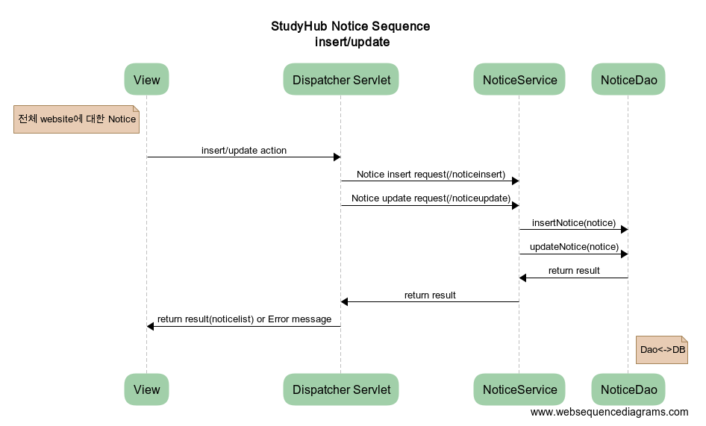
4. 시퀀스 다이어그램

Slide 28
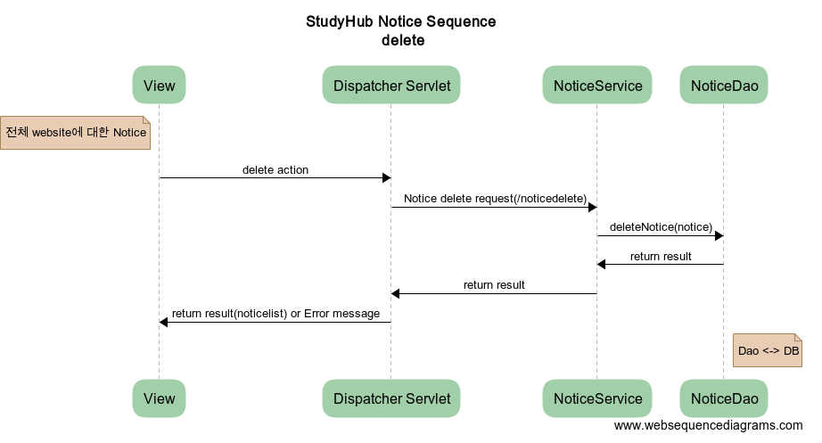
4. 시퀀스 다이어그램

Slide 29
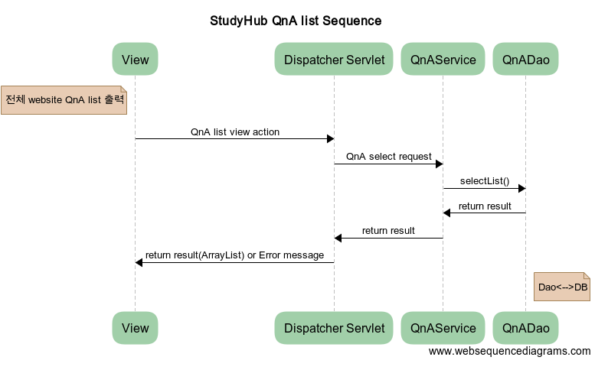
4. 시퀀스 다이어그램

Slide 30
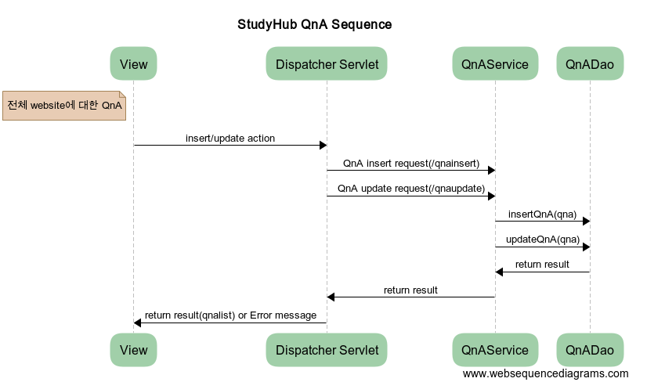
4. 시퀀스 다이어그램

Slide 31
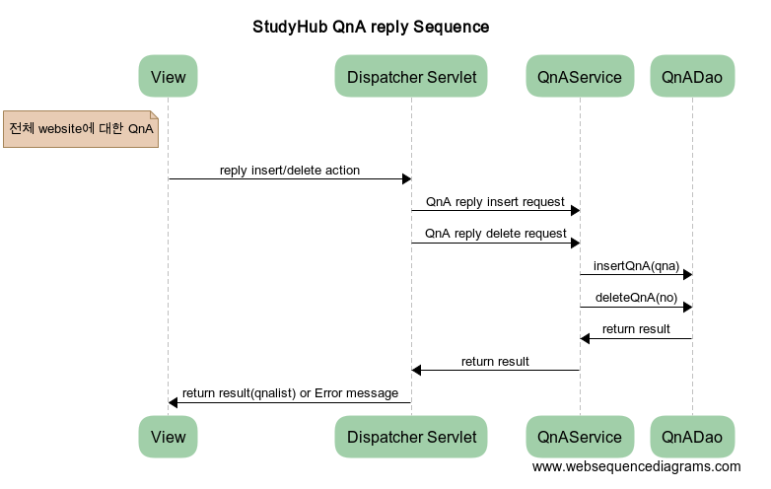
4. 시퀀스 다이어그램

Slide 32
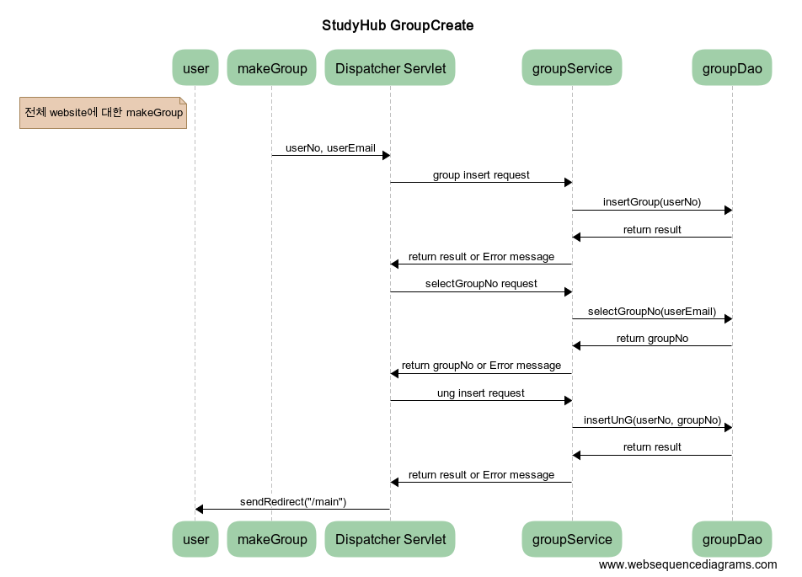
4. 시퀀스 다이어그램

Slide 33
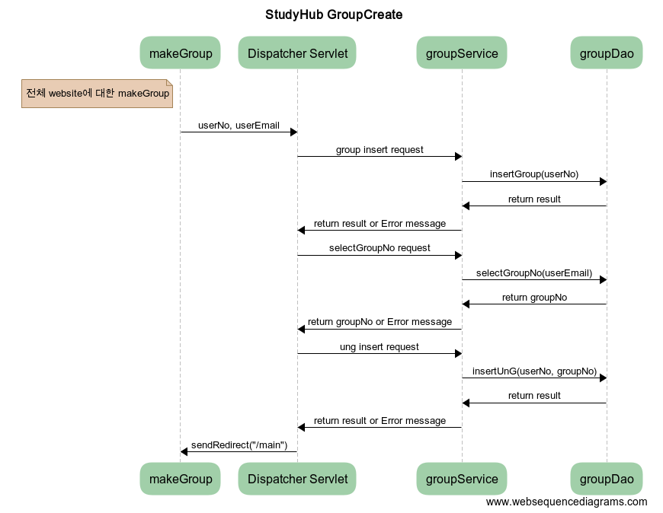
4. 시퀀스 다이어그램

Slide 34
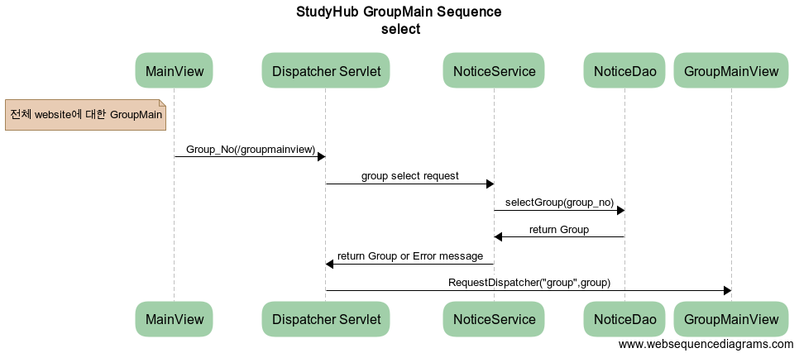
4. 시퀀스 다이어그램

Slide 35
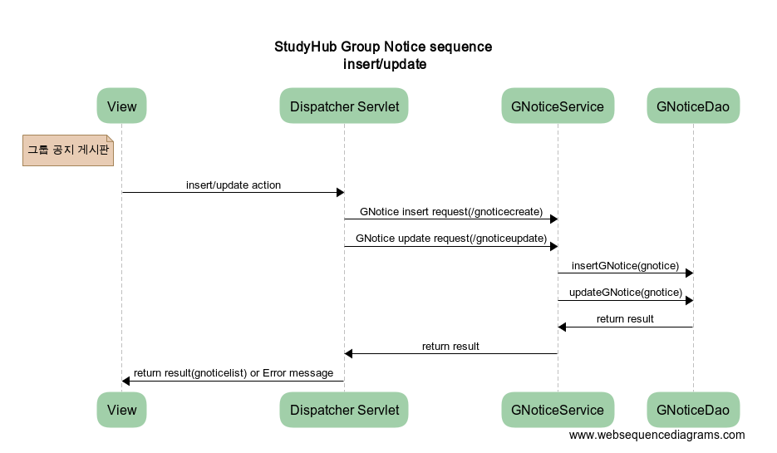
4. 시퀀스 다이어그램

Slide 36
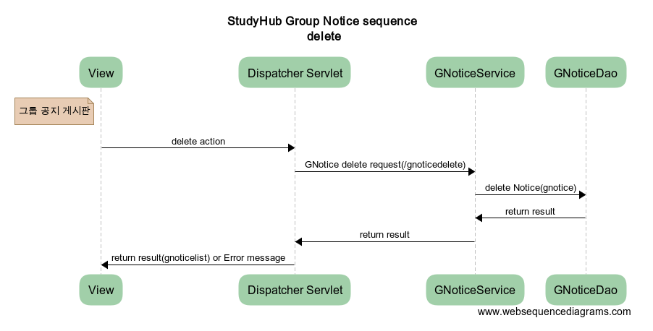
4. 시퀀스 다이어그램

Slide 37
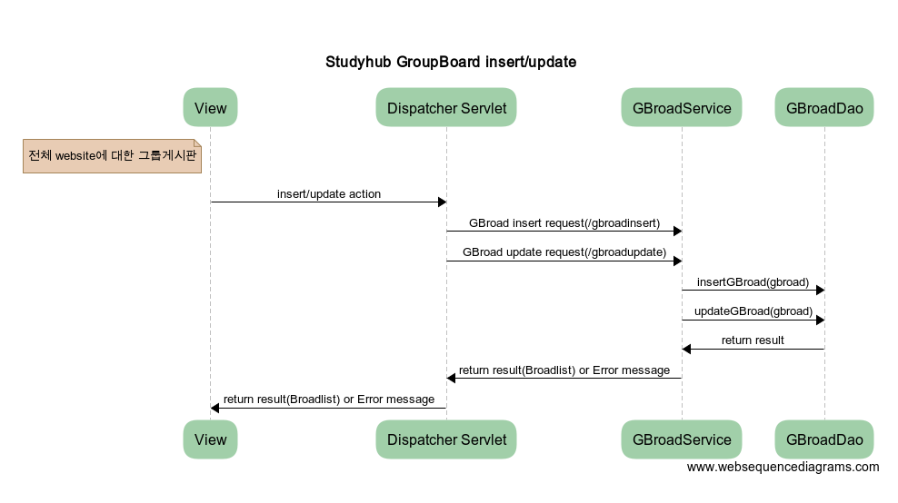
4. 시퀀스 다이어그램

Slide 38
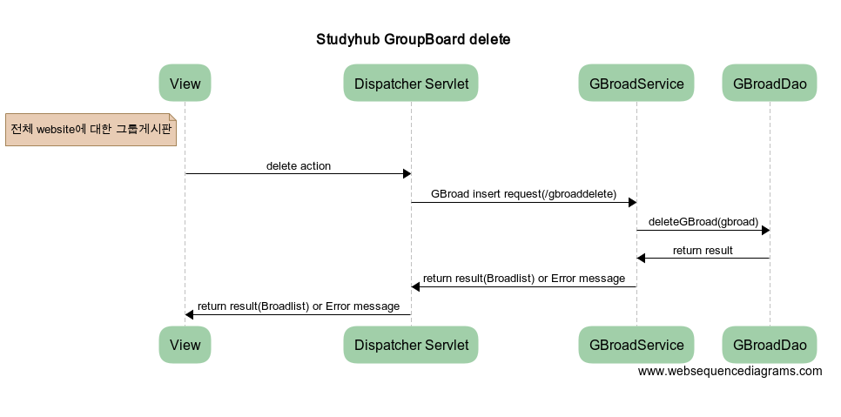
4. 시퀀스 다이어그램

Slide 39
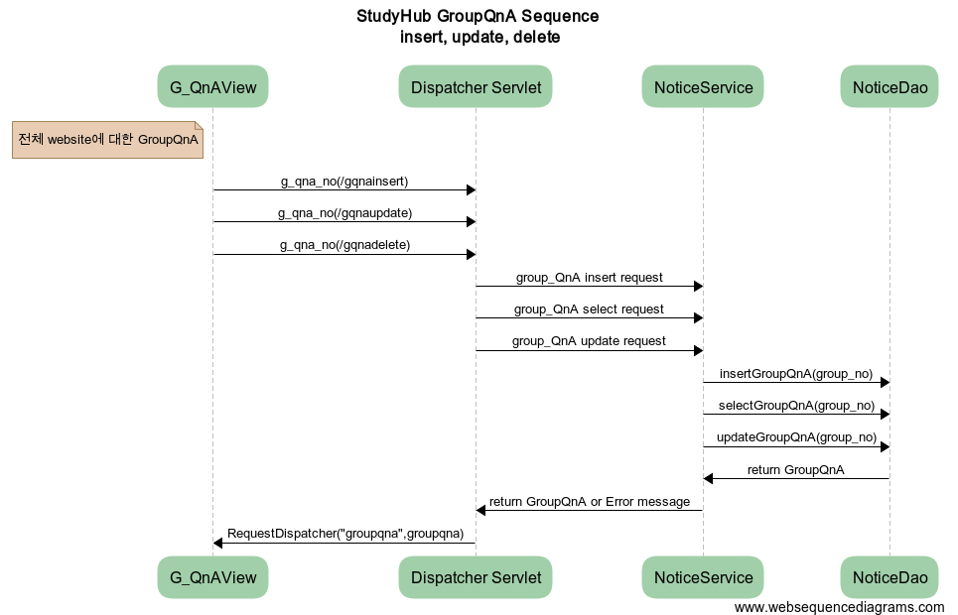
4. 시퀀스 다이어그램

Slide 40
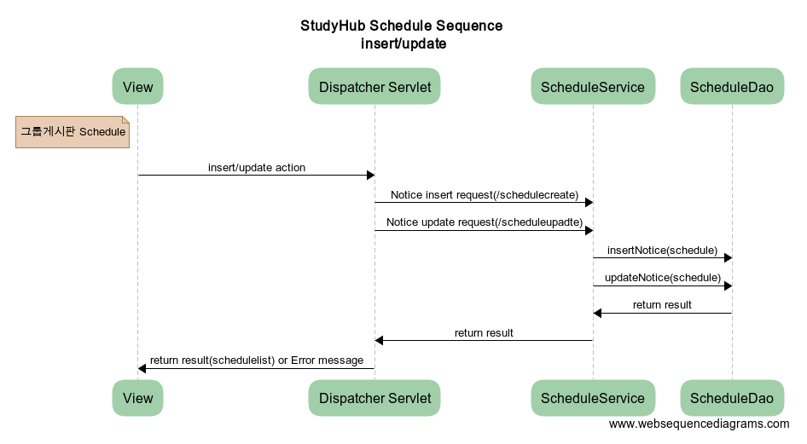
4. 시퀀스 다이어그램

Slide 41
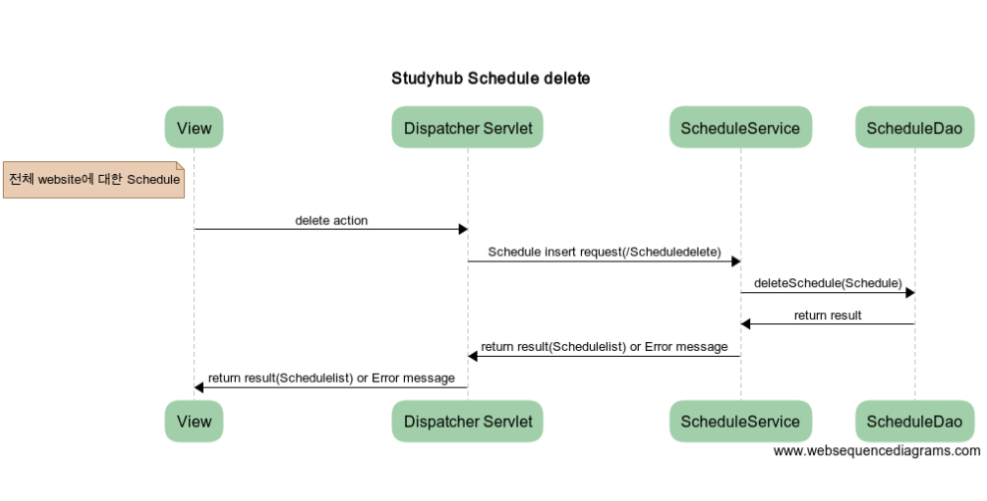
4. 시퀀스 다이어그램

Slide 42
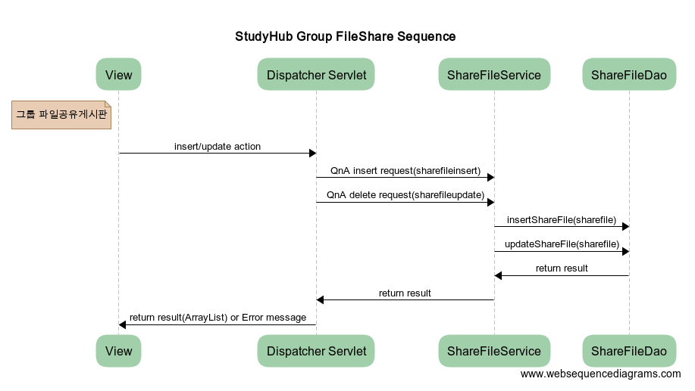
4. 시퀀스 다이어그램

Slide 43
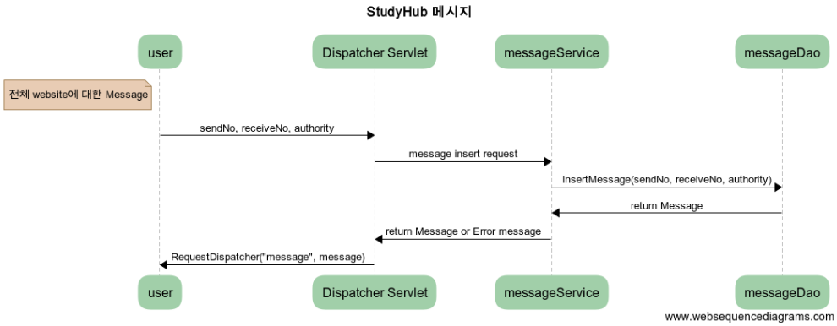
4. 시퀀스 다이어그램

Slide 44
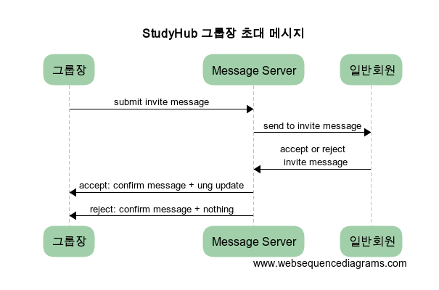
4. 시퀀스 다이어그램

Slide 45
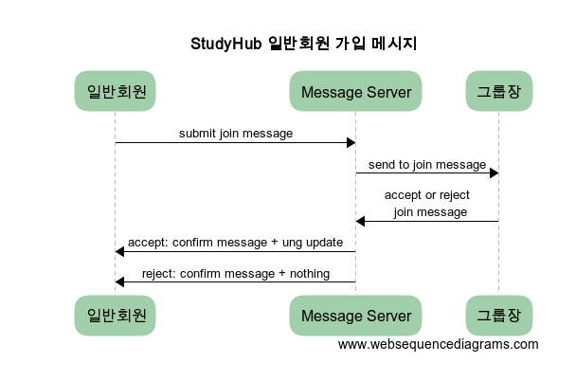
4. 시퀀스 다이어그램

Slide 46
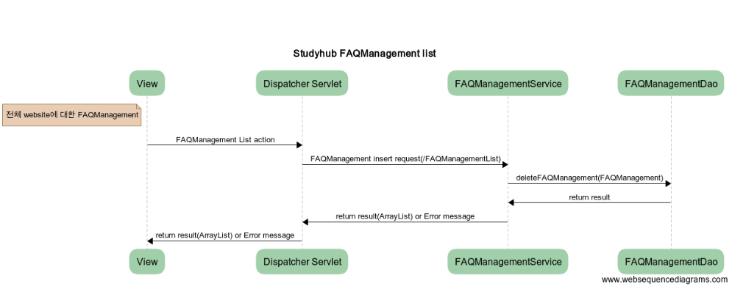
4. 시퀀스 다이어그램

